Slide 1
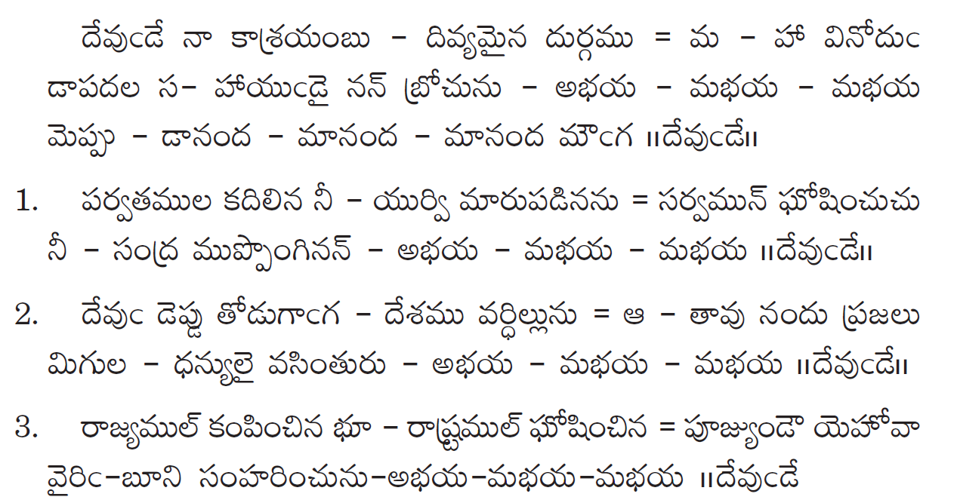
Devude Naakashryambu

